Slide 1
Genetik
Vi arbejder videre fra sidste år – nu er fokus på repetition, viderebygning af eksisterende viden og ny viden med genteknologi.
Viden fra https://lex.dk/genetik samt biologi i udvikling C og biologi i fokus

Slide 2
Dagens plan
Velkommen tilbage fra ferie og tak for en dejlig studietur!
Øvelse: Hvad kan du huske?
  Opsamling på øvelsen.
Kort gennemgang og genopfriskning af, hvad genetik er og hvad det drejer sig om – ved tavlen.
  Vigtige begreber nævnes og forklares kort.
Øvelse: Kan du huske begreberne?
  Øvelse i mindre grupper af ca. 3 personer.
Opsamling på øvelsen – begreber som vi skal tage igen.
Næste gang – DNA, RNA og øvelse.

Slide 3
Øvelse: Skriv hvad du kan
I skal nu for jer selv sidde med et stykke papir og skrive alt det ned, som I kan komme i tanke om, der handler om genetik på den ene eller anden måde.
I har 5 minutter til det – ingen skal se hvad I skriver.
Når de 5 minutter er gået, så tager vi en runde, hvor alle som minimum siger 1 ting, som de har skrevet ned på deres papir – alles begreber/sætninger kommer på tavlen.
Vi snakker fælles om dem.

Slide 4
Hvad er genetik?
”Genetik er et område indenfor biologien, hvor man beskæftiger sig med arvematerialets opbygning, funktion, videreførelse fra forældre til afkom samt ændringer og variationer.” – Lex.dk
Man kan beskæftige sig med flere forskellige felter indenfor genetik:
  Arv: Hvad arver man fra forældrene, og hvordan man ligner ens forældre.
  Variation: Arvelige forskelle mellem afkom og forældre samt afkom imellem.
Den genetiske arv er resultatet af replikation og information – arvematerialet er DNA, og det er opbygget på sådan en måde, at det kan kopieres med stor præcision og videregives fra generation til generation.

Slide 5
DNA – kort fortalt
DNA findes i en dobbelthelix, som udgør arvemateriale i alle levende organismer og nogle virus.
I organismer med en cellekerne (eukaryoter) findes DNA i cellekernen (nukleus).
DNA består af 4 baser; Adenin (A), Guanin (G), Thymin (T) og Cytosin (C)
Arveinformationen er givet ved rækkefølgen af disse nukleotider, som man også kender som DNA-sekvensen.

Slide 6
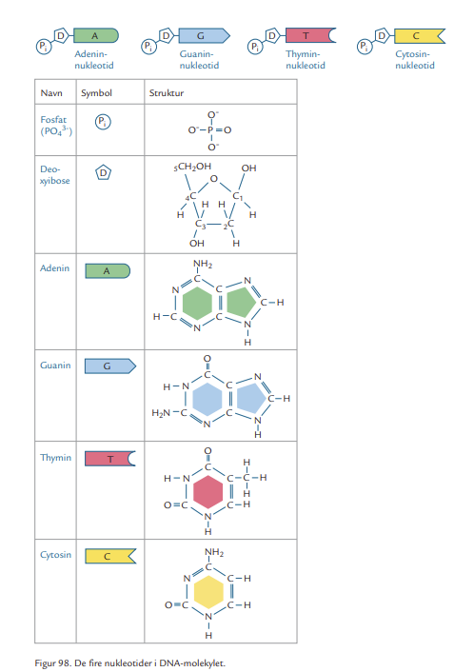
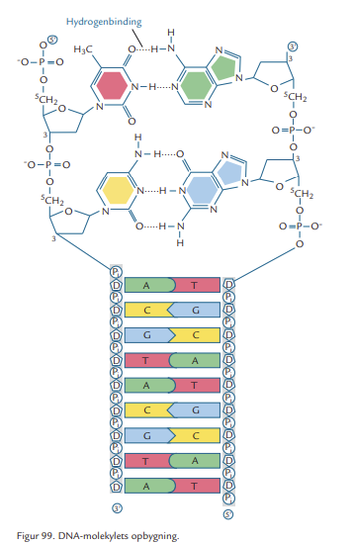

Slide 7
Baseparringsprincippet
Nukleotider kaldes også for baser, og de sidder overfor noget specifikt.
Det betyder, at de ”parrer” sig med bestemte baser.
Reglen altid, at A går til T, og G altid går til C.
  Altså:
  A-T
  G-C

Slide 8
Kromosomer
Er et lille, langstrakt molekyle, som bærer arvelige egenskaber (gener) og dette er med til at muliggøre genernes nedarvning.
Kromosomer findes i cellekernen.
Kromosomer er stort set altid i par og vi har 2x23 – 23 fra far og 23 fra mor.

Slide 9
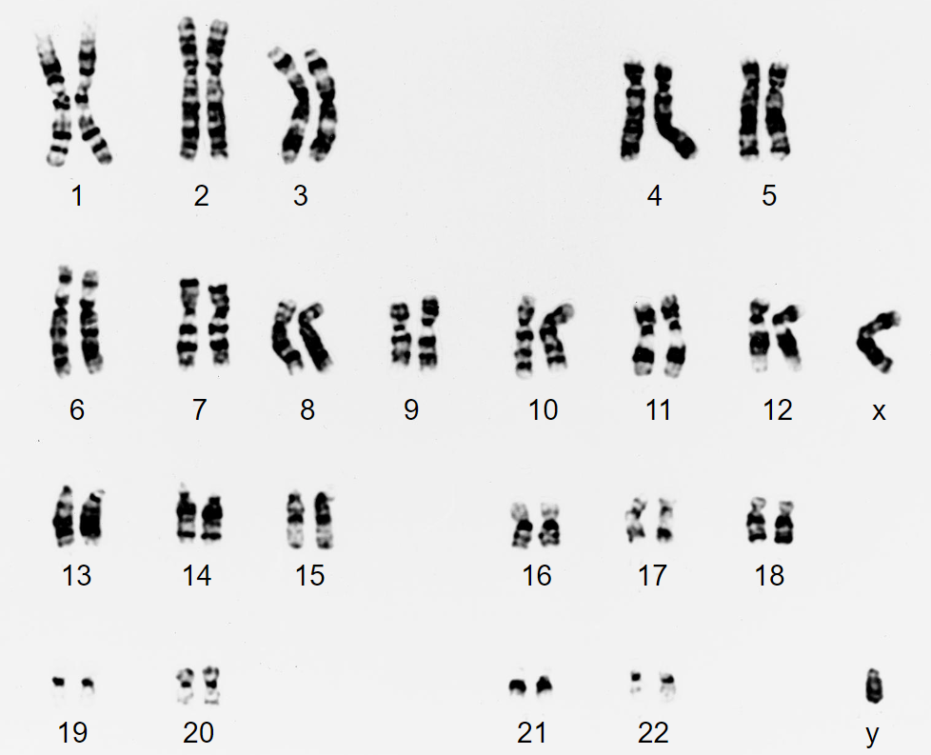

Slide 10
Nedarvning
Vores egenskaber nedarves enten ved autosomal nedarvning (foregår via kromosom 1-22) eller ved kønsbunden nedarvning (via X- eller Y-kromosomerne).
Hvis nedarvningen af en egenskab eller en genetisk sygdom kun sker ved ét enkelt gen, så kaldes det for en monogen sygdom/egenskab.
Vi nedarver via alleler, som er en bestemt udgave af et gen, som findes et bestemt sted på et bestemt kromosom.
Vi nedarver genotyper fra vores forældre (en allel fra far og en allel fra mor).
Hvordan genotypen kommer til udtryk kalder vi for fænotypen (fx Blodtype A- eller blå øjne)

Slide 11
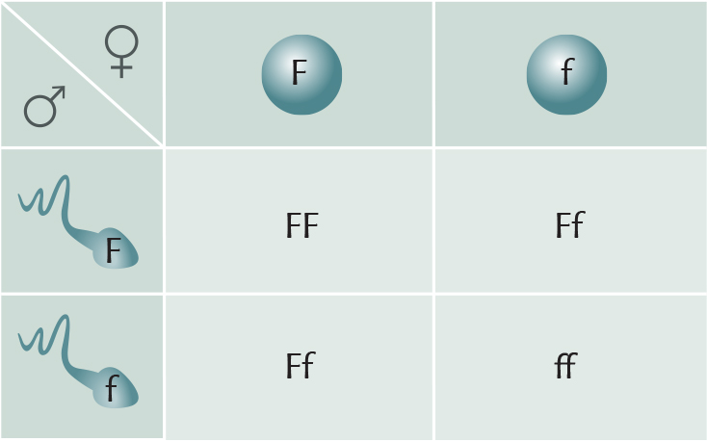
Krydsningsskema
Er en af de mest anvendte metoder til at forudsige nedarvning af bestemte typer af egenskaber. Det er hvad man forventer af en krydsning mellem to individer.
Man finder dermed sandsynligheden for, hvilken genotype det kommende barn kan få.

Slide 12
Dominant vs. recessiv
Der findes en lov, der handler om, at nogle alleler er recessive, mens andre er dominante.
Dominans og recessivitet er sammenhængen mellem, hvilke alleler et individ bærer i deres genotype, og hvilke alleler individet viser i dets fænotype.
En organisme vil altid, hvis der mindst er 1 dominant allel, vil altid fremvise den allels fænotype over den recessive allel.

Slide 13
Mutationer – generelt
Mutationer: Ændringer i det enkelte kromosoms DNA-molekyle. Der kan forekomme mutationer i alle kroppens celler.
Der skelnes mellem 2 typer af mutationer:
  Kromosommutationer: Det er ændringer i dele af kromosomer, der omfatter mere end et gen (snakker vi om næste gang)
  Genmutationer: En genmutation er en permanent ændring i den DNA-sekvens, som et gen består af.
    Sker ofte som følge af en ændring i rækkefølge af basepar eller at der ændres et enkelt basepar.

Slide 14
Typer af mutationer
Der findes forskellige typer af genmutationer:
Punktmutation: Ændring i et basepar.
Stille / tavs mutation: En harmløs mutation, der ændrer baserækkefølgen i DNA uden at have indflydelse på selve koden (altså aminosyren).
Frameshift mutation: En alvorlig mutation, hvor et basepar falder bort eller indsættes. Læserammen forskydes.
Missense-mutation: Der ændres i et basepar, som resulterer i, at der kodes for en ny aminosyre.
Nonsense-mutation: Punktmutation, hvor der kommer et slutcodon for tidligt. Kan være alvorlig.

Slide 15
Meiosen: celledeling
Meiosen: kaldes også for kønscelledannelsen eller reduktionsfordelingen – der dannes nemlig kønsceller med et reduceret antal kromosomer = 23 hos mennesket.
Meiosen er en ”videreudvikling” på mitosen – hvor 1 celle bliver til 2 identiske datterceller.
Ved mitosen er der 1 celledeling, som resulterer i 2 celler.
Ved meiosen er der 2 celledelinger, som resulterer i 1 stort æg hos kvinden eller 4 sædceller hos manden.

Slide 16
Øvelse: Begrebsspil
I skal nu i grupper af ca. 3 (jeg sætter jer sammen, hvis I ikke selv kan finde ud af det) arbejde uden computer.
I skal sammen prøve at matche de rigtige begreber til de korrekte forklaringer.
Når I tror, at I har det korrekt, så kommer jeg forbi med facit og kigger på jeres match.
Der er en sodavand fra kantinen til det hold, som bliver først færdig og har ALLE korrekt. Så hellere være grundig i første omgang end at skynde sig.

